Slide 1
เราสามารถฝึกอบรมคริสเตียนใหม่ได้อย่างไร How Can I Train New Christians?
โดย เดวิด เบทตี้: by Dave Batty

Slide 2
อะไรคือความแตกต่างระหว่างการฝึกอบรม คริสเตียนใหม่ (หรือคนที่สนใจจะมาเป็นคริสเตียน) และคนที่เป็นคริสเตียนมาหลายปีแล้ว
What is the difference between training new Christians (or potential Christians), vs. those who have been a Christian for several years?

Slide 3
1. ให้ทำตามแบบอย่างของพระเยซู – พูดกับผู้คนในระดับความเข้าใจของพวกเขา 1. Follow example of Jesus to speak to people at their level
ก. เชื่อมโยง กับโลก ของพวกเขา
A. Connect with their world
ข. วัฒนธรรม ของพวกเขา
B. Their culture
ค. ภาษา ของพวกเขา
C. Their language

Slide 4
2. ภูมิหลังของผู้เรียนของท่านคืออะไร 2. What is the background of your students?
ก. ภูมิหลังทาง ครอบครัว ของเขา
สวัสดิภาพดี หรือ มีปัญหามากมาย?
A. Their family background How healthy or dysfunctional was it?
ข. นับถือ ศาสนา ใดๆ อะไร
B. Any religious background?

Slide 5
2. ภูมิหลังของผู้เรียนของท่านคืออะไร 2. What is the background of your students?
ค. คุณภาพทาง การศึกษา ภูมิหลังของพวกเขาเป็นอย่างไร ระดับการอ่านเป็นอย่างไร
C. What is the quality of their educational background? Reading level?
ง. ผลกระทบของยาที่นำมาใช้ต่อ การเรียนรู้ของพวกเขาในปัจจุบัน
D. Effects of drug use on their learning today

Slide 6
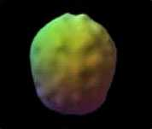
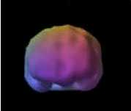
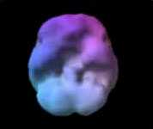
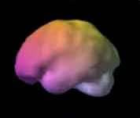
ผลของการใช้ยาเสพติดต่อสมอง Effects of drugs on the brain www.AmenClinics.com
สมอง 3D ปกติ SPECT Studies
ด้านหลัง
ด้านบน
ด้านบน
ด้านหน้า
มุมมองพื้นผิวด้านบนสุด
ด้านล่าง
มุมมองพื้นผิวด้านหน้า
ด้านหน้า
ด้านบน
จากด้านบน
ด้านหลัง
มุมมองพื้นผิวด้านข้าง
ด้านล่าง
มุมมองพื้นผิวด้านล่าง
Source: Dr. Amen Clinic

Slide 7
Effects of drugs on the brain “Brain Scans” www.AmenClinics.com
Normal 3D Brain SPECT Studies
Back
Top
Front
Top-down surface view
Bottom
Front-on surface view
Front
Top
Back
Underside surface view
Bottom
Side surface view
Source: Dr. Amen Clinic

Slide 8
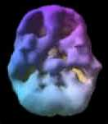
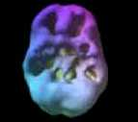
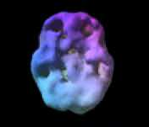
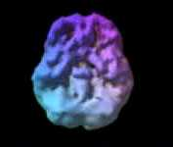
กัญชา
อายุ 18 ปี – ใช้กัญชาเป็นเวลา 3 ปี
4 ครั้งต่อหนึ่งสัปดาห์
อายุ 16 ปี – ใช้กัญชาทุกวัน- 2 ปี
อายุ 38 ปี – ใช้กัญชาทุกวัน-12 ปี
อายุ 28 ปี – ใช้กัญชา 10 ปี ส่วนใหญ่ศุกร์ เสาร์ อาทิตย์

Slide 9
Marijuana
18 yr/o – 3 yr history of
4x week use
16 yr/o – 2 yr history of daily abuse
38 yr/o – 12 yrs of daily use
28 yr/o – 10 yrs of mostly weekend use

Slide 10
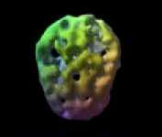
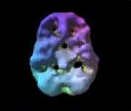
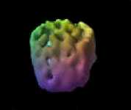
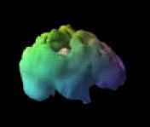
การเสพแอลกอฮอล์
38 อายุ – การใช้แอลกอฮอล์อย่างหนักฌป็นเวลา 17 ปี ทุกสุดสัปดาห์
ด้านบน
ด้านล่าง
ด้านหน้า
ด้านขวา

Slide 11
Alcohol
38 yr/o – with 17 yrs of heavy weekend use
Top
Bottom
Front
Right side

Slide 12
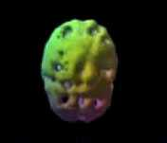
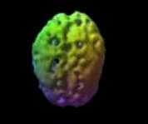
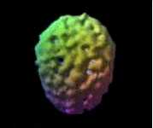
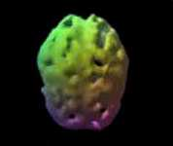
โคเคน และ ยาบ้า
อายุ 52 ปี – ใช้ ผงขาว/เฮโรอินและยาบ้า บ่อยเป็นเวลา 28 ปี
อายุ 24 ปี – ใช้โคเคน บ่อย เป็นเวลา 2 ปี
อายุ28 ปี – ใช้ ยาบ้า บ่อยมาก
เป็นเวลา 8 ปี
อายุ 36 ปี ใช้ยาบ้า บ่อย เป็นเวลา 10 ปี

Slide 13
Cocaine & Methamphetamine
52 yr/old – 28 yrs of Heroin & frequent meth use
24 yr/old – 2 yrs of frequent cocaine use
28 yr/old – 8 yrs heavy meth use
36 yr/old – 10 yrs frequent meth use

Slide 14
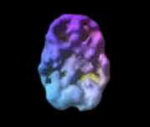
การใช้นิโคตินและคาเฟอีนอย่างหนัก
อายุ 45 ปี – ประวัติของการใช้อย่างหนักตลอด 27 ปี
สูบบุหรี่วันละ 3 ซอง และดื่มกาแฟวันละ 3 กา
มุมมองด้านล่มุมมองด้านล่างางมุมมองด้านล่าง
มุมมองด้านล่าง
การลดลงของกิจกรรมสมองโดยรวมที่เห็นได้ชัด

Slide 15
Heavy Nicotine & Caffeine Abuse
45 yr/old – 27 year history of heavy use
3 packs of cigarettes and 3 pots of coffee daily
Underside view
Marked decrease in overall brain activity

Slide 16
เฮโรอินและเมทาโดน
สมองปกติ
อายุ 39 ปี – ใช้ ผงขาว/เฮโรอินบ่อย ตลอด 25 ปี
อายุ 40 ปี – ใช้ เมทาโดน และเฮโรอินเป็นเวลา 7 ปี 10 ปีก่อนหน้านี้

Slide 17
Heroin & Methadone
Normal brain
39 yr/old – 25 years of frequent heroin use
40 yr/old – 7 yrs of methadone & heroin 10 years prior

Slide 18
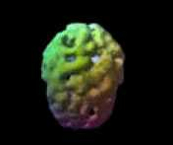
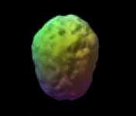
ความหวังในการรักษา
แอลกอฮอล์ โคเคน และ ยาป่า
ใช้และไม่ใช้ยาเสพติด
ในช่วงเวลาระหว่างการใช้ สารเสพติด
ปลอดการใช้ ยาและแอลกอฮอล์ หนึ่งปี

Slide 19
Hope for Healing
Alcohol, Cocaine & Meth
On and Off Drugs
During substance abuse
One year
Drug & alcohol free

Slide 20
3. สอนเหมือนกับพระวิญญาณบริสุทธิ์ 3. Teach like the Holy Spirit
ก. ผู้ที่มาเคียงข้างเพื่อที่จะ ชี้นำ พวกเราไปสู่ความจริง
A. One who comes along side to guide us into the truth
ข. ไม่เหมือนกับทางการทหาร-ทุกการตัดสินใจอยู่ภายใต้คำสั่ง
B. Not like a military general—makes all the decisions for those under his command

Slide 21
4. พันธกิจของเรา 4. Our Mission
ก. พันธกิจของทีนชาล์เล้นจ์คือ นำคนที่มีปัญหาควบคุมชีวิตมารับเชื่อในพระคริสต์และเริ่มต้นกระบวนการการอบรมเป็นสาวกของพระคริสต์ เพื่อที่จะมาถึงจุดที่ผู้เรียนนั้นสามารถเป็นคริสเตียนในสังคม โดยการประยุกต์ใช้หลักการฝ่ายพระวิญญาณจากพระคัมภีร์ ในความสัมพันธ์กับครอบครัว กับคริสตจักร ในการทำงานและในชุมชน
A. The mission of Teen Challenge is to evangelize and disciple persons with life-controlling problems and initiate the discipleship process to the point where the student can function as a Christian in society, applying spiritually motivated biblical principles in relationships in the family, church, chosen vocation, and community.

Slide 22
4. พันธกิจของเรา 4. Our Mission
ทีนชาล์เล้นจ์มีความตั้งใจที่จะช่วยเหลือผู้คนให้กลายมาเป็นคนที่
B. Teen Challenge endeavors to help people become:
1) มีความสมบูรณ์ทางด้านจิตใจ 1) mentally sound
2) มีอารมณ์ที่สมดุล 2) emotionally balanced
3) มีความสมบูรณ์ทางด้านสังคม 3) socially adjusted
4) มีความสมบูรณ์ทางด้านร่างกาย 4) physically well
5) ความมีชีวิตชีวาทางด้านจิตวิญญาณ 5) spiritually alive

Slide 23
5. การฝึกอบรมที่มีความสมดุลสำหรับคริสเตียนใหม่ 5. Balanced training for New Christians
ก. มีวิถีการดำเนินชีวิต ที่เป็นเหมือนพระคริสต์
A. Christ-like lifestyle
ข. มีชัยชนะต่อ ปัญหา
B. Overcoming Problems
ค. พันธกิจ การรับใช้ แบบคริสเตียน
C. Christian Service—ministry

Slide 24
แนวทางการสอนของท่านคืออะไร 6. แนวทางการสอนของท่านคืออะไร 6. What is your approach to teaching?
ตั้งอยู่บนพื้นฐานของพระคัมภีร์? มัทธิว 7:24-27
Is it based on the Bible? Matthew 7:24-27
แนวทางการสอน 2 อย่างนี้คืออะไร
What are the two approaches identified here?
1. คนที่ได้ยินแต่ไม่ปฎิบัติตามความจริงนี้คือคนโง่
1. Anyone who hears these truths, but does not apply them – foolish person
2. คนที่ได้ยินและปฎิบัติตามความจริงนี้คือคนฉลาด
2. Anyone who hears these truths, and applies them – wise person

Slide 25
มัทธิว 7:24-27 คนโง่และคนฉลาด
24 “ฉะนั้นทุกคนที่ได้ยินคำเหล่านี้ของเราและนำไปปฏิบัติก็เป็นเหมือนคนฉลาดที่สร้างบ้านของตนบนศิลา 25 ถึงฝนตก กระแสน้ำท่วมท้นขึ้นมา และลมพัดกระหน่ำบ้านนั้นแต่บ้านก็ไม่ได้พังลงเพราะมีฐานรากอยู่บนศิลา 26 ส่วนผู้ที่ได้ยินคำเหล่านี้ของเราแต่ไม่ได้นำไปปฏิบัติก็เป็นเหมือนคนโง่ที่สร้างบ้านของตนบนทราย 27 เมื่อฝนตก กระแสน้ำท่วมท้นขึ้นมา และลมพัดกระหน่ำบ้านนั้นบ้านก็พังทลายลง"

Slide 26
The Wise and Foolish Builders
Matthew 7:24 "Therefore everyone who hears these words of mine and puts them into practice is like a wise man who built his house on the rock. 25The rain came down, the streams rose, and the winds blew and beat against that house; yet it did not fall, because it had its foundation on the rock. 26But everyone who hears these words of mine and does not put them into practice is like a foolish man who built his house on sand. 27The rain came down, the streams rose, and the winds blew and beat against that house, and it fell with a great crash."

Slide 27
แนวทางการสอนในรูปแบบของพระคัมภีร์ A Biblical approach to teaching
ขั้นตอนที่ 1: รู้ ข้อเท็จจริง
Step 1: Know the facts
ขั้นตอนที่ 2: เชื่อมโยง ความจริงนี้กับชีวิตของท่าน
Step 2: Relate these truths to your life
ขั้นตอนที่ 3: ประยุกต์ใช้ กับชีวิตส่วนตัว จงปฏิบัติทำ
Step 3: Personal application. Do it!

Slide 28
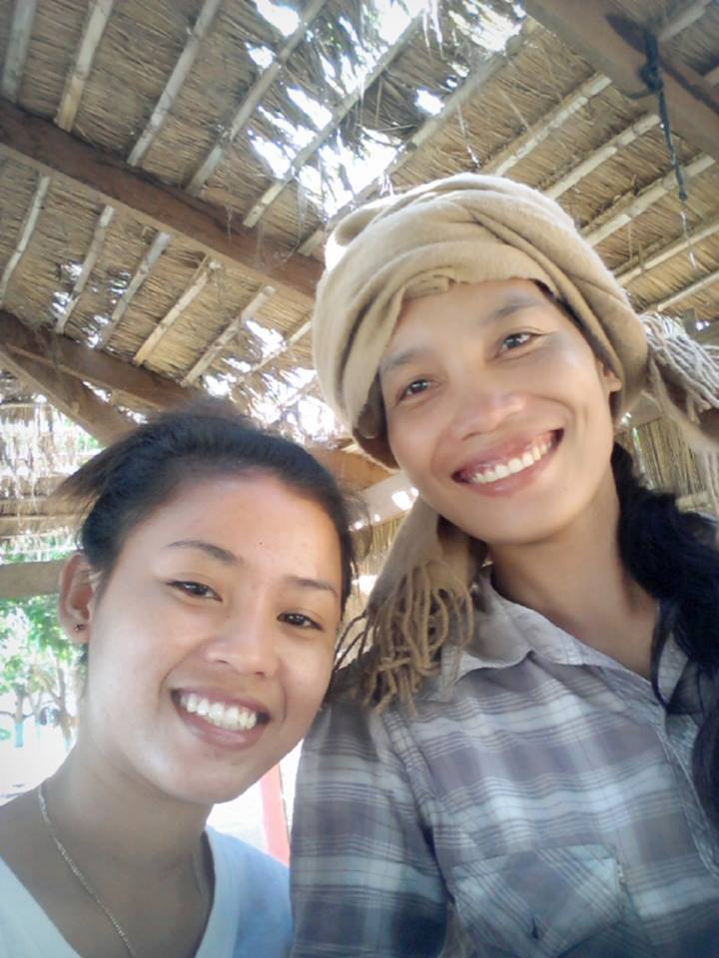
7. การเติบโตคือ กระบวนการ 7. Growth is a process
มุ่งความสนใจไปที่ความจริงและใช้เวลาในการสร้างความสัมพันธ์กับผู้เรียนในระดับส่วนตัว
Focus on the truth and take time to be connected with each student on a personal level.

Slide 29
คำถามเพื่อการอภิปราย Questions for discussion

Slide 30
ติดต่อได้ที่ Contact information
Global Teen Challenge
www.GlobalTC.org
www.iTeenChallenge.org

